Slide 1


Pertemuan ke 3
Macroenvironment dan Masa Depan

Slide 2
1. Definisi Macroenvironment
Macroenvironment adalah kekuatan eksternal yang luas yang mempengaruhi kemampuan organisasi dalam beroperasi secara efektif. Faktor-faktor ini berada di luar kendali perusahaan namun memiliki pengaruh besar terhadap kinerja dan keputusan strategis bisnis.
Eksternal terhadap perusahaan
Pengaruh luas dan mendalam
Dampak jangka panjang pada lingkungan bisnis

Slide 3
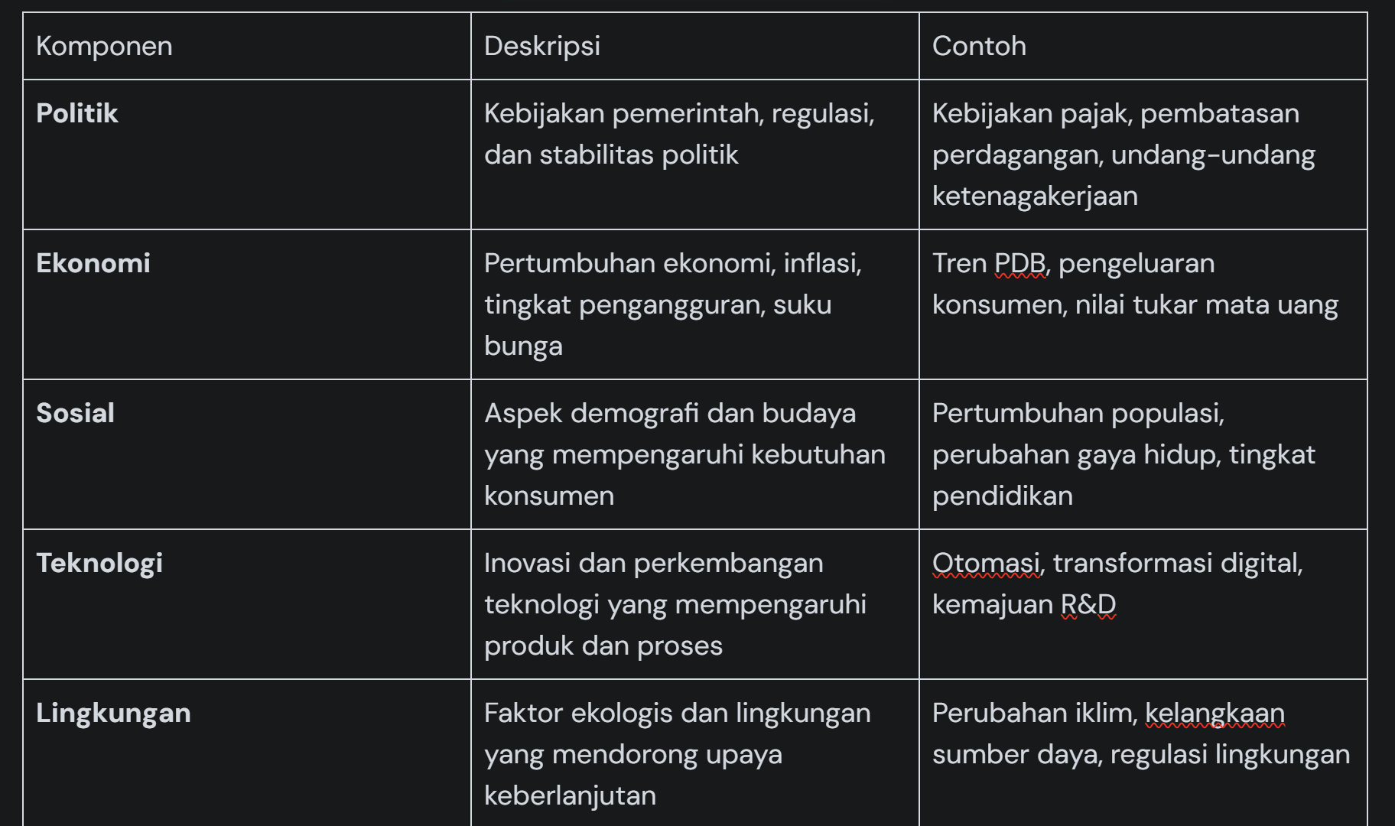
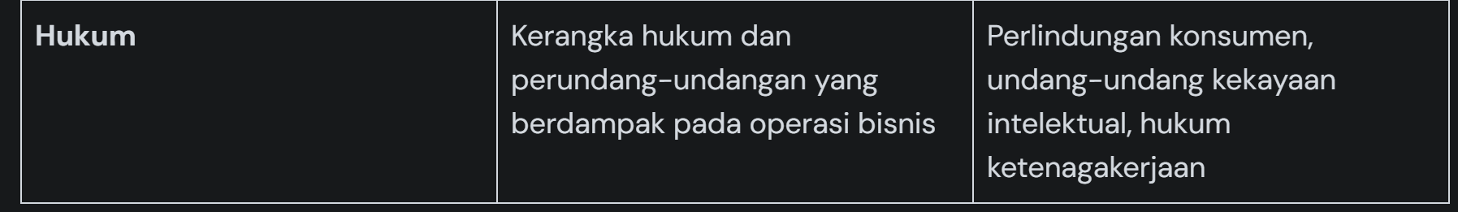
2. Komponen Macroenvironment: PESTEL

Slide 4
3. Dampak Macroenvironment terhadap Bisnis
Perencanaan Strategis: Menyesuaikan strategi dengan kondisi macroenvironment agar bisnis tetap relevan.
Manajemen Risiko: Memahami risiko eksternal untuk kesiapan dan mitigasi.
Identifikasi Peluang: Perubahan macroenvironment membuka pasar dan inovasi baru.
Alokasi Sumber Daya: Faktor ekonomi dan teknologi memengaruhi keputusan investasi.
Kepatuhan dan Etika: Faktor politik, hukum, dan lingkungan mengatur perilaku bisnis.

Slide 5
.
4. Tren Masa Depan dalam Macroenvironment
Percepatan Teknologi: Pertumbuhan pesat AI, otomasi, dan konektivitas digital merubah industri.
Keberlanjutan Lingkungan: Fokus meningkat pada energi hijau, netral karbon, dan model ekonomi sirkular.
Perubahan Politik Global: Dinamika perdagangan dan geopolitik memengaruhi akses pasar.
Perubahan Demografi: Populasi yang menua dan urbanisasi berdampak pada pasar tenaga kerja dan perilaku konsumen.
Perubahan Nilai Sosial: Tuntutan pada tanggung jawab sosial perusahaan dan praktik bisnis etis semakin meningkat.

Slide 6
5. Pertimbangan Strategis untuk Bisnis
Pemantauan Lingkungan secara Berkelanjutan: Rutin mengamati tren macroenvironment untuk antisipasi perubahan.
Fleksibilitas dan Adaptabilitas: Mengembangkan strategi agile yang responsif terhadap perubahan eksternal.
Fokus pada Inovasi: Investasi pada teknologi dan proses yang sesuai dengan tren masa depan dan kebutuhan pelanggan.
Kolaborasi dengan Pemangku Kepentingan: Bekerjasama dengan pemerintah, komunitas, dan mitra untuk menghadapi perubahan politik dan sosial.
Integrasi Keberlanjutan: Memasukkan aspek lingkungan dan etika ke dalam model bisnis inti.
Penilaian Risiko: Mengevaluasi kerentanan terhadap faktor macroenvironment dan menyiapkan rencana mitigasi.

Slide 7
Studi Kasus: Analisis Macroenvironment dan Masa Depan Bisnis di Indonesia
Pendahuluan
Dalam menjalankan bisnis, perusahaan harus memahami faktor-faktor makro yang memengaruhi lingkungan eksternal mereka. Faktor-faktor ini membentuk macroenvironment yang dapat membawa peluang sekaligus tantangan. Studi kasus ini akan membahas pengaruh faktor politik, ekonomi, sosial, teknologi, lingkungan, dan hukum di Indonesia serta strategi yang dapat diambil perusahaan untuk merespon tren masa depan.

Slide 8
1. Faktor Politik
Stabilitas politik merupakan fondasi penting bagi keberlangsungan bisnis. Di Indonesia, faktor politik yang memengaruhi bisnis meliputi kebijakan pemerintah, regulasi, serta iklim investasi.
Pengaruh: Kebijakan fiskal dan moneter, hubungan bilateral dengan negara lain, serta kebijakan perlindungan produk domestik dapat memengaruhi biaya produksi serta akses ke pasar.
Respons Perusahaan: Perusahaan perlu melakukan government relations yang aktif, mengikuti perubahan regulasi dengan cepat, serta menyesuaikan strategi bisnis untuk memanfaatkan insentif atau menghindari risiko kebijakan baru.

Slide 9
2. Faktor Ekonomi
Indonesia merupakan negara dengan ekonomi emerging yang dinamis, dengan pertumbuhan GDP yang cukup tinggi dan kelas menengah yang berkembang.
Pengaruh: Fluktuasi nilai tukar rupiah, tingkat inflasi, daya beli masyarakat, serta kondisi pasar tenaga kerja berdampak langsung pada operasi bisnis dan strategi pemasaran.
Respons Perusahaan: Perusahaan harus melakukan diversifikasi pasar dan produk, mengelola risiko valuta asing, serta berinovasi untuk menyesuaikan dengan daya beli dan preferensi konsumen yang berubah.

Slide 10
3. Faktor Sosial
Perubahan sosial di Indonesia mencakup demografi, gaya hidup, dan nilai budaya.
Pengaruh: Pertumbuhan populasi muda, urbanisasi, dan peningkatan kesadaran akan kesehatan serta keberlanjutan memengaruhi permintaan konsumen serta tren produk.
Respons Perusahaan: Mengembangkan produk yang sesuai dengan kebutuhan generasi muda dan pasar urban, serta mengadopsi prinsip keberlanjutan dan tanggung jawab sosial untuk meningkatkan reputasi dan loyalitas pelanggan.

Slide 11
4. Faktor Teknologi
Transformasi digital dan inovasi teknologi berjalan cepat di Indonesia, terutama dengan meningkatnya penetrasi internet dan penggunaan perangkat mobile.
Pengaruh: Digitalisasi memungkinkan efisiensi operasi dan akses pasar yang lebih luas, namun juga meningkatkan persaingan dan kebutuhan akan keamanan siber.
Respons Perusahaan: Percepatan transformasi digital melalui penerapan teknologi seperti e-commerce, big data, artificial intelligence, dan otomasi, serta investasi dalam keamanan dan pelatihan SDM teknologi.

Slide 12
5. Faktor Lingkungan
Perhatian terhadap isu lingkungan dan keberlanjutan semakin meningkat di Indonesia seiring dengan dampak perubahan iklim.
Pengaruh: Regulasi lingkungan semakin ketat, risiko bencana alam meningkat, dan konsumen menuntut produk ramah lingkungan.
Respons Perusahaan: Mengadopsi praktik bisnis berkelanjutan, mengurangi emisi karbon, serta mengelola limbah secara bertanggung jawab agar sesuai dengan regulasi dan ekspektasi pasar.

Slide 13
6. Faktor Hukum
Kerangka hukum di Indonesia terus berkembang untuk menyesuaikan dengan dinamika pasar dan kebutuhan perlindungan bisnis.
Pengaruh: Perubahan dalam peraturan perpajakan, ketenagakerjaan, perlindungan konsumen, dan hukum persaingan mempengaruhi operasi bisnis dan biaya kepatuhan.
Respons Perusahaan: Memperkuat kepatuhan hukum melalui pemantauan regulasi secara berkala, pelatihan kepatuhan, dan penguatan fungsi legal untuk mengantisipasi risiko hukum.

Slide 14
Strategi Perusahaan Indonesia Menyambut Masa Depan
Untuk menghadapi tantangan dan memanfaatkan peluang di masa depan, perusahaan di Indonesia dapat menerapkan berbagai strategi berikut:
Adaptasi Dinamis: Mengembangkan struktur organisasi yang fleksibel agar dapat merespon perubahan faktor makro dengan cepat.
Inovasi Berkelanjutan: Mengintegrasikan inovasi teknologi dan produk yang ramah lingkungan serta memenuhi kebutuhan masyarakat muda dan sadar sosial.
Pengembangan SDM: Melatih tenaga kerja dengan keterampilan digital dan kesadaran keberlanjutan untuk mendukung transformasi bisnis.

Slide 15
Lanjutan…
Kemitraan Strategis: Membangun kolaborasi dengan pemerintah, startup teknologi, dan komunitas lokal untuk memperkuat ekosistem bisnis.
Pengelolaan Risiko: Membentuk sistem manajemen risiko komprehensif yang mencakup aspek politik, ekonomi, dan hukum.

Slide 16
Kesimpulan
Analisis faktor-faktor macroenvironment sangat penting bagi perusahaan di Indonesia agar dapat bertahan dan berkembang di tengah dinamika yang terus berubah. Perusahaan yang mampu membaca tren politik, ekonomi, sosial, teknologi, lingkungan, dan hukum serta mengintegrasikan respons strategis yang tepat akan memiliki keunggulan kompetitif di masa depan.

Slide 17
- Terima Kasih -

